Slide 1
Déjeme pensarlo!..
Herramientas Infalibles Para Cerrar Ventas

Slide 2
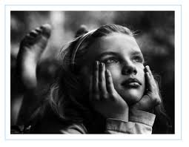
Axioma
“ Las Características despiertan interés, pero los beneficios estimulan el deseo de compra”

Slide 3
El proceso de Administración
de Ventas
1.- Formulación de un programa de ventas
2.- Aplicación del programa de ventas
3.- Evaluación y control del programa de ventas

Slide 4
Administración de Ventas
El Ambiente
Estrategia de MKT
Actividades de la Admon. de Vtas.
Determinantes del desempeño de Vend
Resultados
Control
Políticas para la administración de cuentas
Organización de la Fuerza de ventas
Visión del Vendedor acerca de los requisitos para el puesto y sus percepciones del Rol
El Contexto
externo
Planeación de Ventas
Actividades del Marketing
El Marco Organizacional
Despliegue
Supervisión
Evaluación y control del Desempeño de FV
Selección, Capacitación y Motivación de FV
Características personales
Desempeño

Slide 5
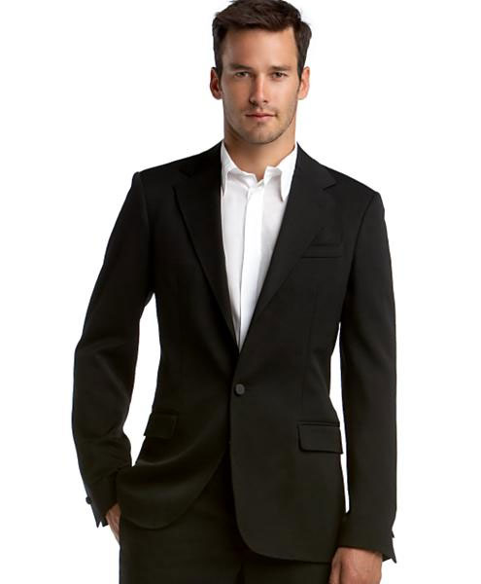
En Busca del Vendedor Perfecto…
Logos
Ethos
Pathos
Notes:
Dicho en otras palabras, un argumento nos convence cuando sus premisas nos parecen racionales y convenientes (logos), cuando quien nos lo dice nos merece confianza (ethos) y cuando el argumento apela también a nuestras emociones (pathos).

Slide 6
Ingresos vs Gastos
Nóminas
Operación
Proveedores
Utilidades
Ventas

Slide 7
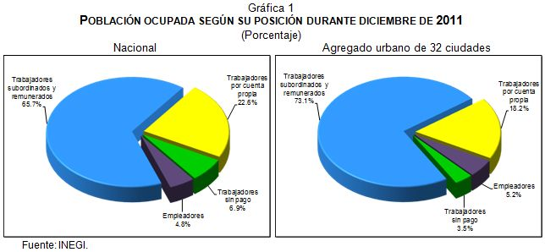
“ La pregunta de los 64,000 ”
¿Para quién trabajas?

Slide 8
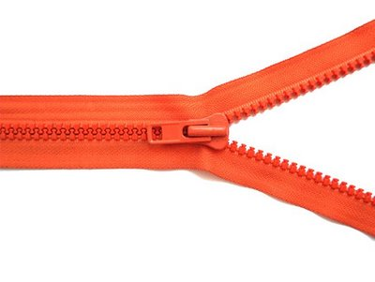
Razones del Porqué NO Cerramos

Slide 9
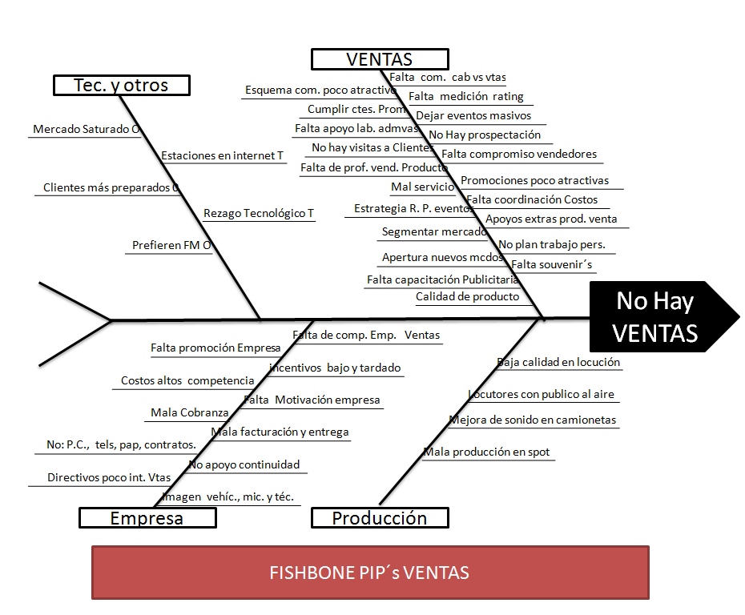
La Ley de las SEIS (Objeciones)

Slide 10
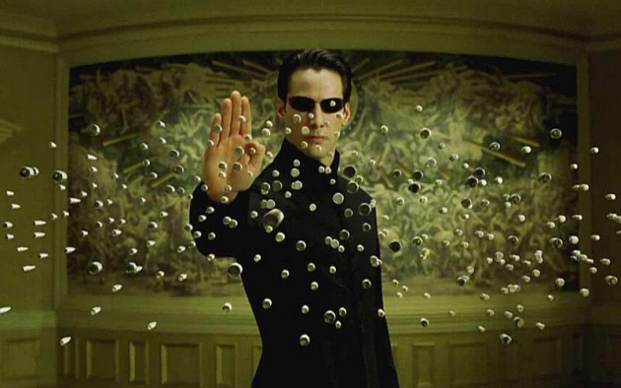
Categorías : Objeción vs. Condición
Precio
Calidad
Competitividad
Ubicación
Capacidad
Novedad

Slide 11
6 Requisitos básicos para Cerrar
Debe estar positivo, entusiasmado y ansioso por cerrar la venta.
Debe tener claro todo lo que requiere el prospecto.
El prospecto debe entender su oferta y el valor que tiene para él
su producto o servicio.
El prospecto debe creer y confiar en usted
El prospecto debe desear disfrutar de las ventajas y beneficios de su oferta.
El producto debe ser ideal para su cliente, ideal para sus necesidades.

Slide 12
6 Cierres Exitosos
Cierre Ascendente o cierre automático.
Cierre de ultimátum
Cierre Benjamín Franklin
Cierre y desaparezca
Cierre de prueba
Cierre de retirada

Slide 13
Las 8 Objeciones
Objeciones que se omiten
Excusas
Objeciones maliciosas
Solicitud de información
Objeciones de conocedor
Objeciones objetivas
Resistencia general a las ventas
Objeciones de última hora.

Slide 14
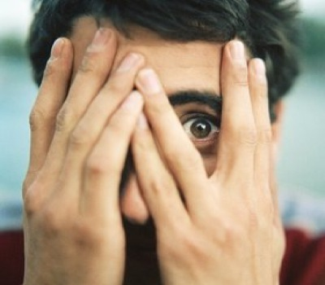
Haga las cosas que teme hacer, y el temor de seguro morirá”
R.W. Emerson
“El temor al Rechazo y el temor al Fracaso son las razones principales por lo que la gente fracasa o se queda en la mediocridad en la vida”

